Slide 1
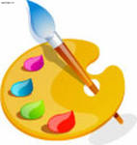
Использование нетрадиционной техники рисования в изобразительной деятельности детей среднего дошкольного возраста

Slide 2
И в десять лет, и в семь, и в пять Все дети любят рисовать. И каждый смело нарисует всё, что его интересует. Всё вызывает интерес: далёкий космос, ближний лес, цветы, машины, сказки, пляски, всё нарисуем: были б краски, да лист бумаги на столе, да мир в семье и на земле. В. Берестов.

Slide 3
Нетрадиционные техники -опираются на необычное сочетание материалов и инструментов. Рисование нетрадиционными способами, увлекательная деятельность, которая удивляет и восхищает детей.

Slide 4
Рисование ладошкой, пальцем
Материал и инструменты: гуашь, лист бумаги, картона.
Способы получения изображения:
Гуашь разводится в мисочке, дети обмакивают палец или ладонь и нанося изображение на лист бумаги, детали можно дорисовать кистью.

Slide 5
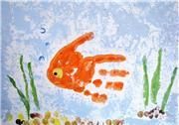
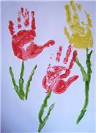
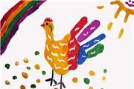

Slide 6
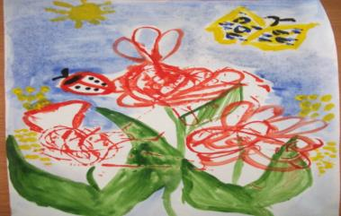
Ниткография
Развивает внимание, глазомер, зрительную память, терпеливость, аккуратность, фантазию, образное мышление.
Материал: ворсистая нитка (ирис), лист бумаги (контрастный по цвету).
Дети выкладывают на листе бумаги рисунок по памяти. Ворсистая нитка хорошо ложится. Но при необходимости так же легко поправляется.

Slide 7
Отпечатывание
Материал: краска (гуашь), в блюдцах с вложенным поролоном (поролон не позволяет краске разбрызгиваться), бумага (можно использовать обои), овощи, фрукты.
Нарисовать можно различных птиц (летящих, сидящих), деревья (фантастические), солнце, натютморты.

Slide 8
Рисование свечой.
Материал: бумага, свечи восковые, парафиновые, акварель или краски. Гуашь для этого способа рисования не подходит, т.к. не обладает блеском. Можно использовать тушь.

Slide 9
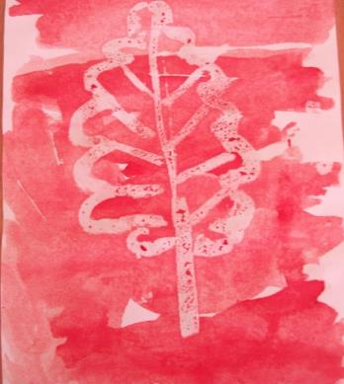
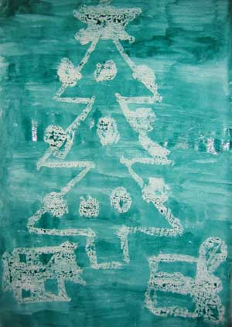
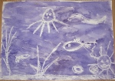

Slide 10
Отпечатки листьев
Средства выразительности: фактура, цвет. Материалы: бумага, листья разных деревьев (желательно опавшие), гуашь, кисти.
Способ получения изображения: ребенок покрывает листок дерева красками разных цветов, затем прикладывает его к бумаге окрашенной стороной для получения отпечатка. Каждый раз берется новый листок. Черешки у листьев можно дорисовать кистью.

Slide 11
Работаем нетрадиционными техниками, мы учитываем
Средства выразительности
Материал и инструменты
Способы получения изображения на основе использования нетрадиционных техник выполнения изображения

Slide 12
Проведение занятий с использованием нетрадиционных техник:
Развивает пространственное мышление.
Развивает творческие способности, воображение
Способствует снятию детских страхов
Развивает уверенность в своих силах
Учит работать с разнообразным материалом
Развивает мелкую моторику рук
Во время работы дети получаю удовольствие о процесса и о результата деятельности

Slide 13
Рекомендации педагогам
Использовать разные формы художественной деятельности: коллективное творчество, самостоятельную деятельность по освоению нетрадиционных техник изображения При планировании деятельности по творчеству, соблюдать систему от простого к сложному, учитывайте возраст и индивидуальные способности детей. Материалы (карандаши, краски, кисти, фломастеры и др.) необходимо располагать в поле зрения детей, чтобы у ребенка возникло желание творить. Не критиковать ребенка, не торопить, стимулировать деятельность дошкольника рисованием, хвалить, помогать, доверять, ведь каждое дитя индивидуально. Повышать свой профессиональный уровень и мастерство в области художественно-творческой деятельности.

